Slide 1
SLOH – 3 cvičenia
PaedDr. Eva Dzurková

Slide 2
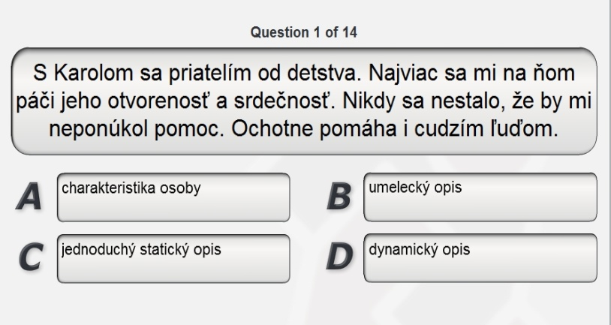
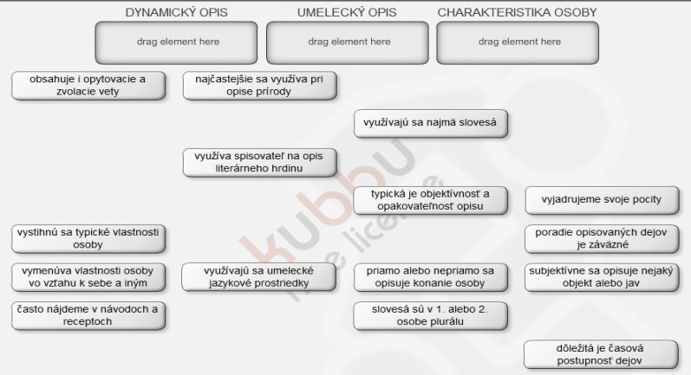
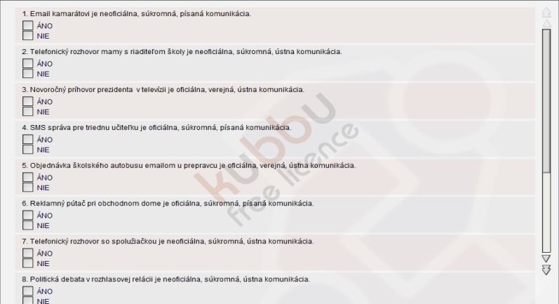
Slohové ukážky
Triedenie znakov
Druhy komunikácie
Po skončení stlač ESC

